Slide 1

智能化云管理平台使用手册
Powered by xwork

Slide 2
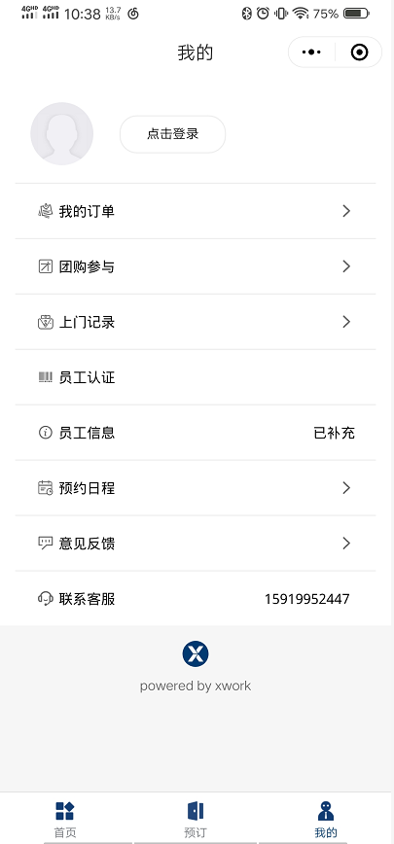
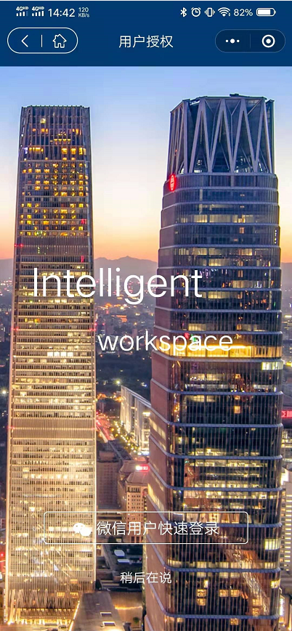
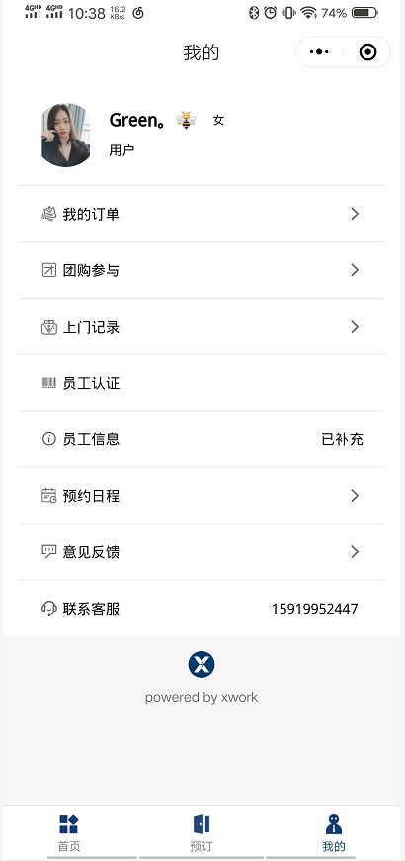
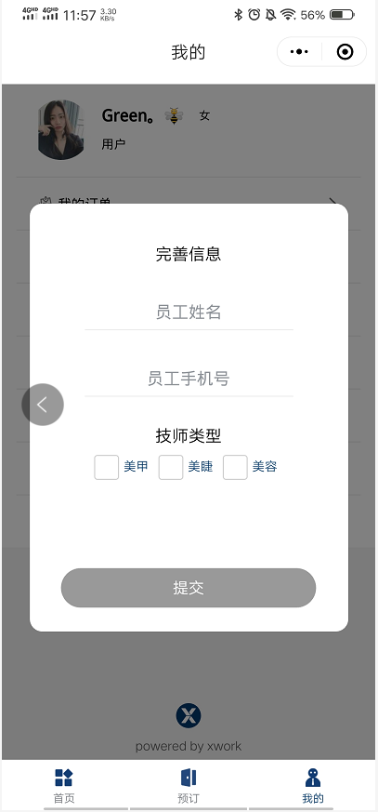
七、小程序 - 授权登录
1、搜索小程序
（MQ商企合作）进入我的页面
3、员工：输入员工码认证（X7RV2H8P)
顾客：无需认证
提交后在后台审批通过/拒绝
4、员工：完善工作内容
顾客：无需完善
2、微信授权登录

Slide 3
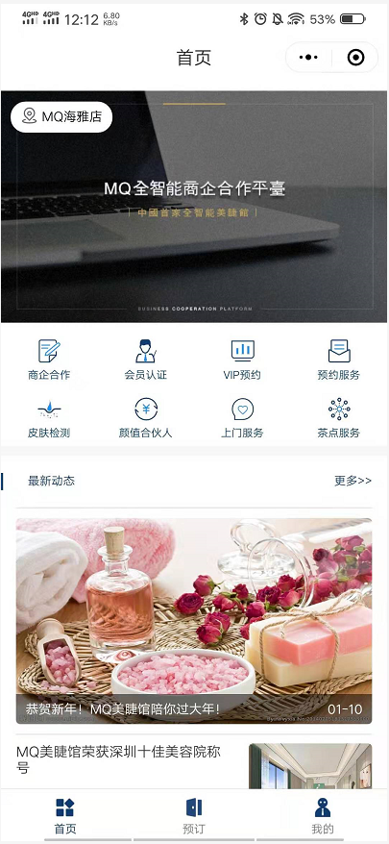
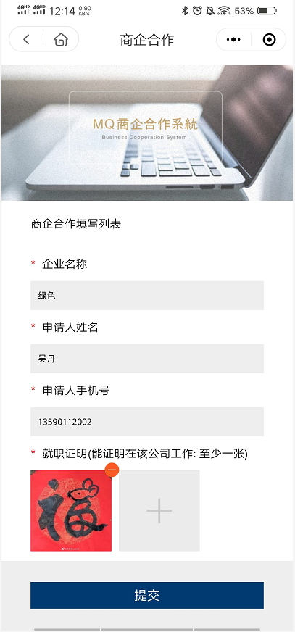
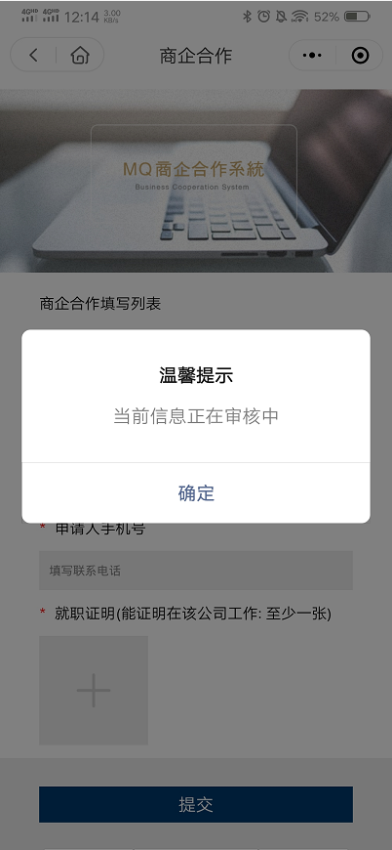
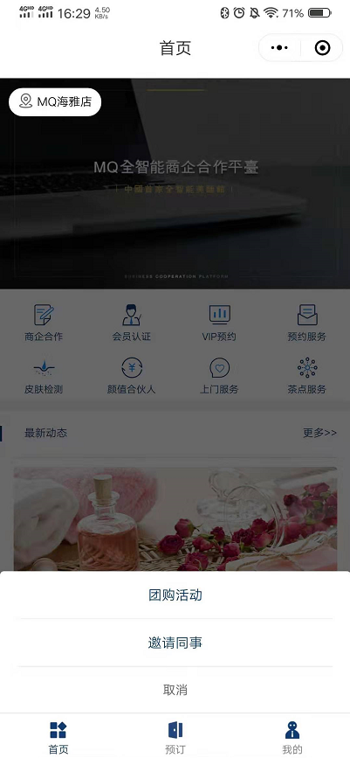
七、小程序 - 商企合作
2、完善个人申请资料
1、点击商企合作
3、提交后等待后台管理员审批
4、审批通过后支持
团购活动报名、邀请同事

Slide 4
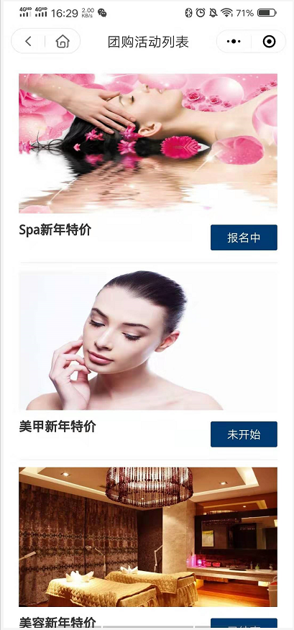
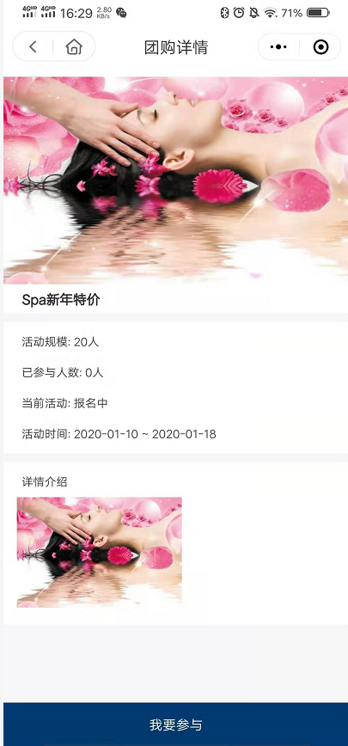
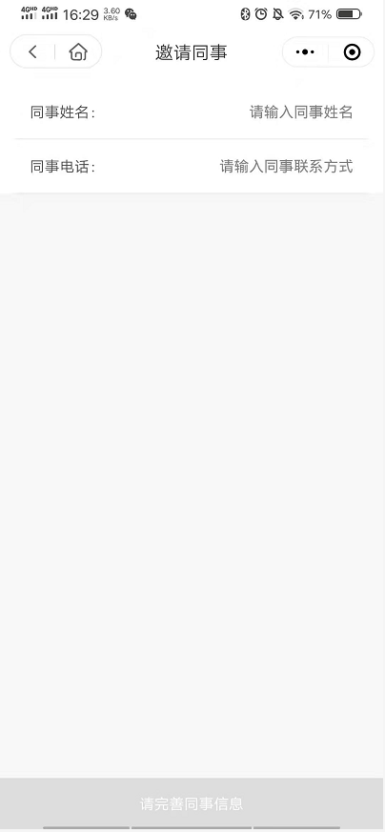
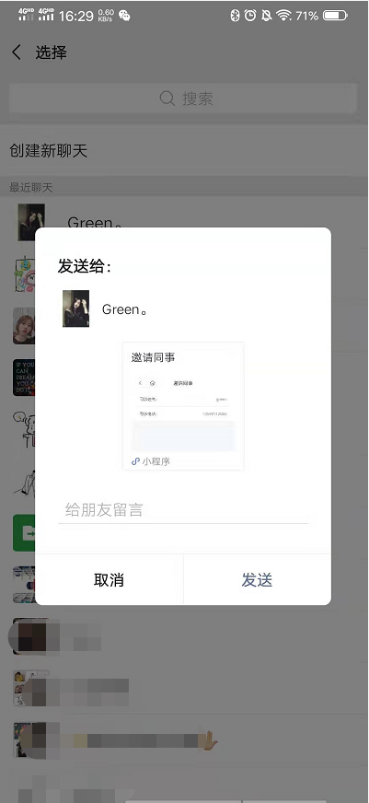
七、小程序 - 商企合作
3、支持商企合作客户一键邀请同事
1、进入团购活动列表，选择对应活动参加
4、同事作为新用户进入小程序后需完成授权登录相关注册流程
2、团购详情可查看活动规模，已参与人数总数

Slide 5
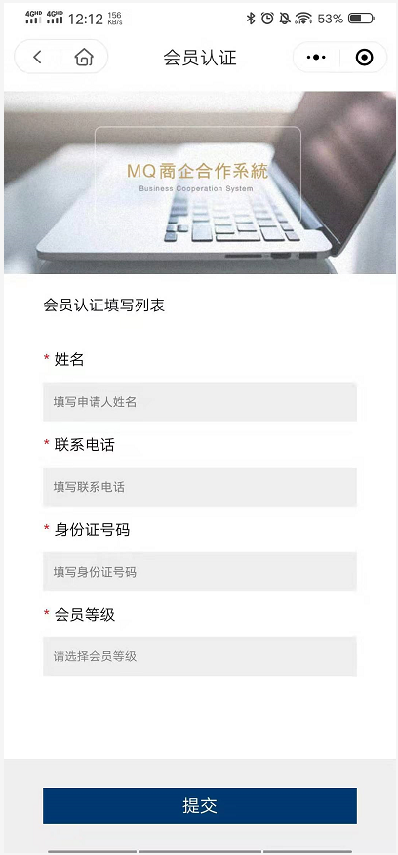
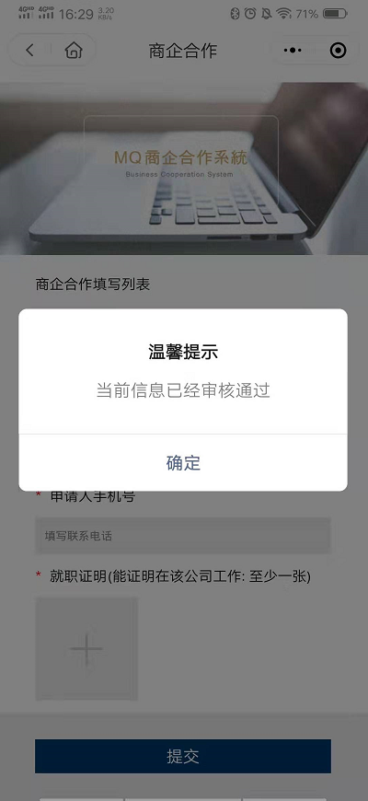
七、小程序 - 会员认证
1、基本会员认证
3、后台审批后提示通过
2、完善个人信息点击提交

Slide 6
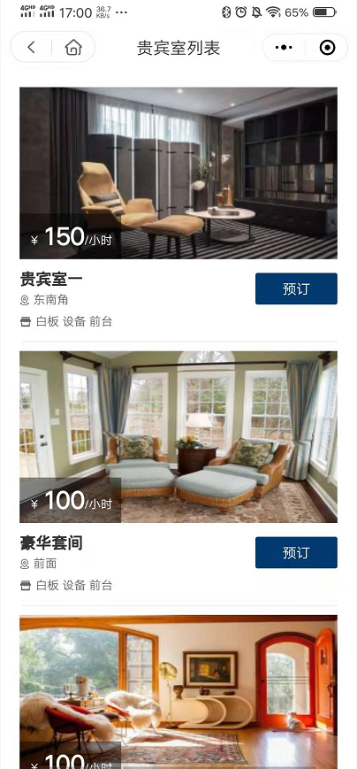
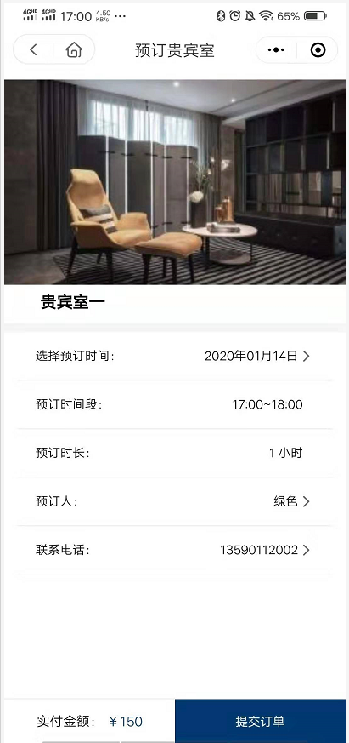
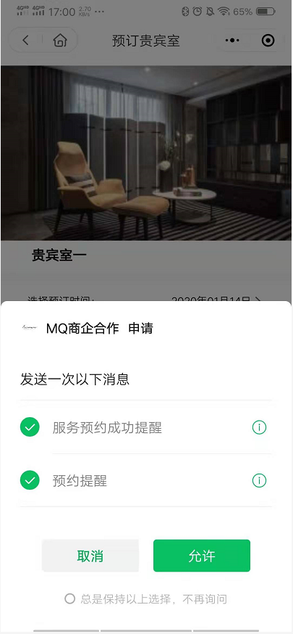
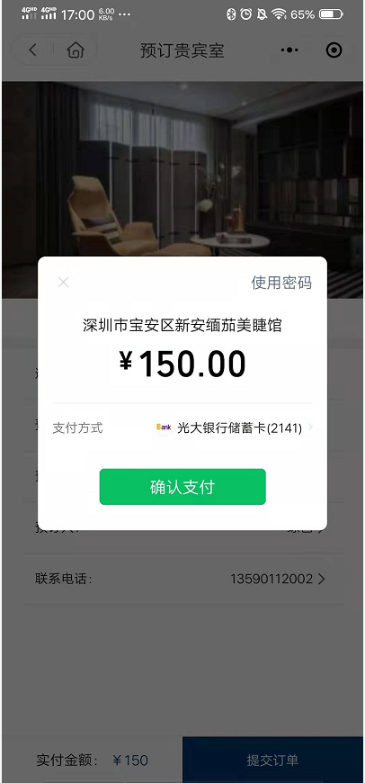
七、小程序 - VIP预约
1、进入贵宾室列表
4、确认后在线微信支付
3、确认是否需要预约提醒
2、完善贵宾室预定信息，点击提交

Slide 7
七、小程序 - VIP预约
1、进入贵宾室列表
4、支持在线微信支付
3、确认是否需要预约提醒
2、完善贵宾室预定信息，点击提交

Slide 8
七、小程序 - VIP预约
1、进入贵宾室列表
4、支持在线微信支付
3、确认是否需要预约提醒
2、完善贵宾室预定信息，点击提交

Slide 9
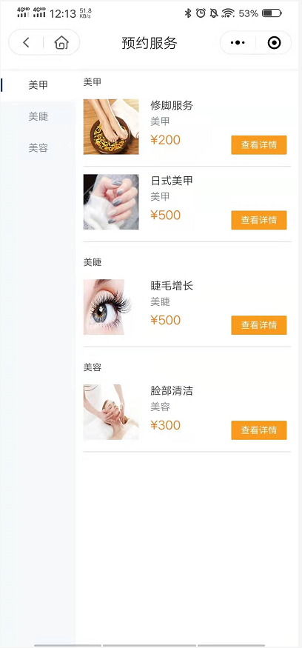
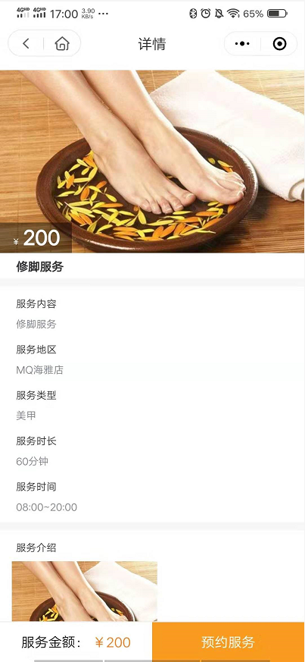
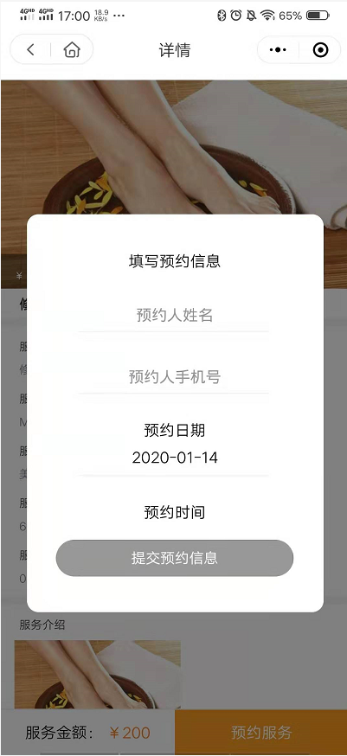
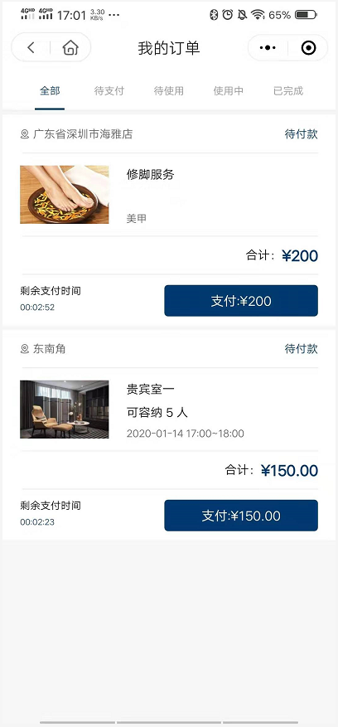
七、小程序 - 预约服务
4、提交预约后自动跳转订单界面
1、预约服务
3、完善预约信息
2、选择对应服务即可查看服务详情

Slide 10
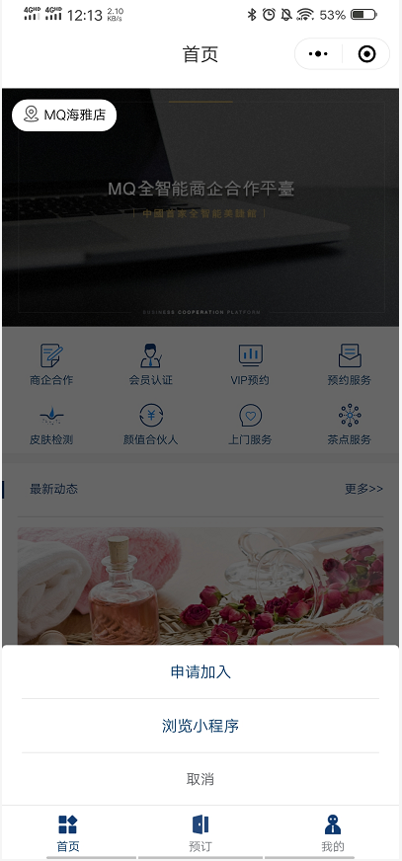
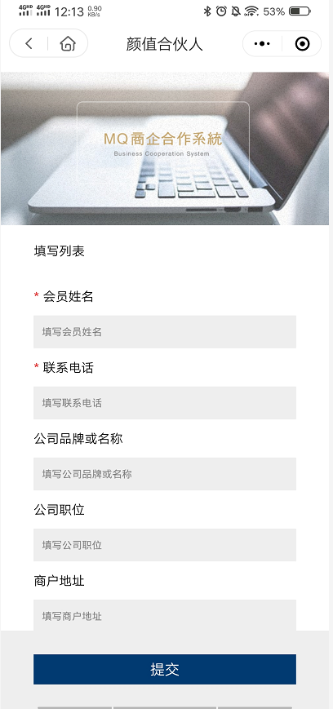
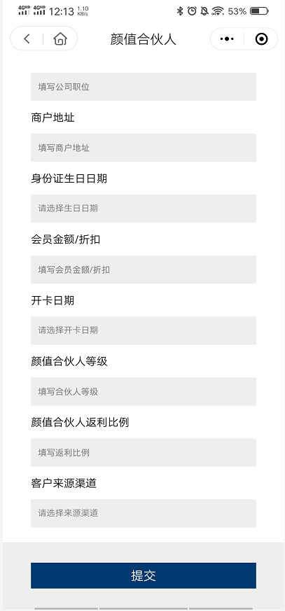
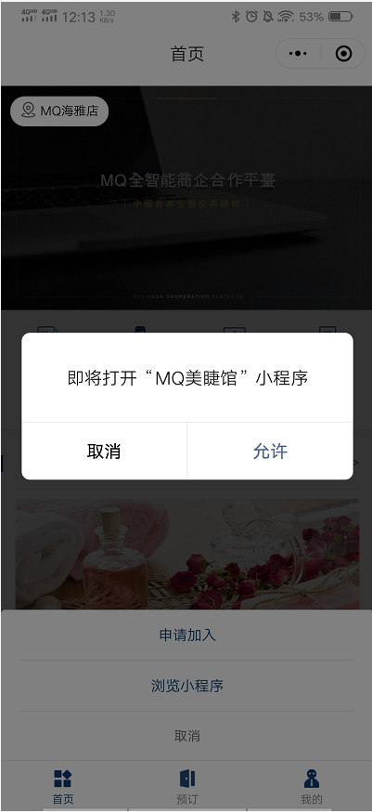
七、小程序 - 颜值合伙人
2、完善合伙人信息后提交，
支持后台查看记录
1、支持申请加入颜值合伙人、浏览MQ美睫馆有赞小程序
3、点击浏览小程序即可跳转

Slide 11
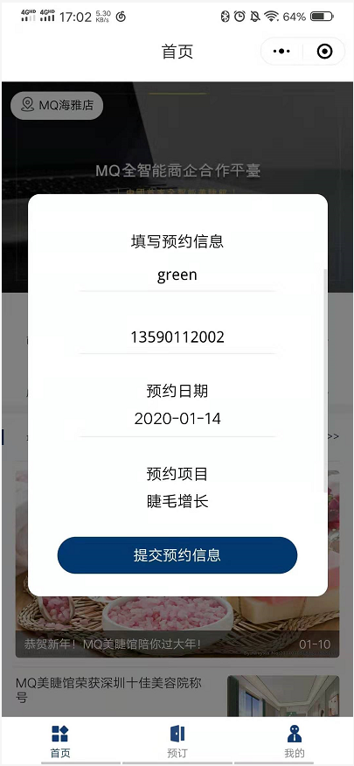
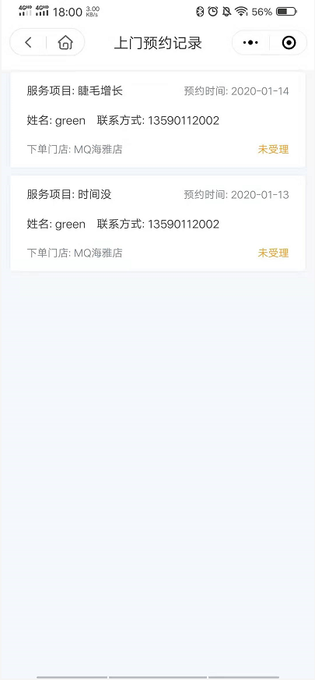
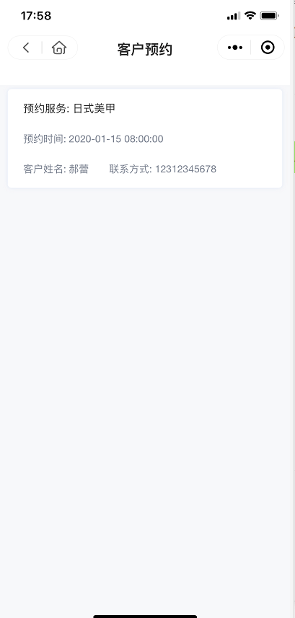
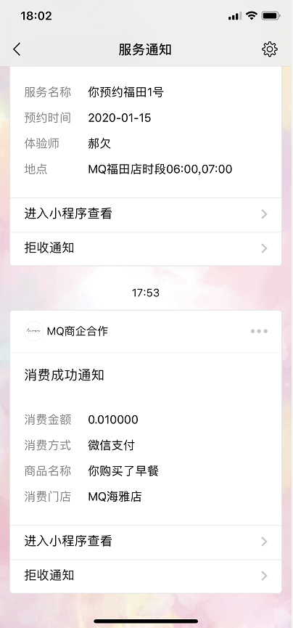
七、小程序 - 上门服务（仅支持特殊会员组）
3、顾客预约付款后，
员工收到预约日程提醒
1、填写上门预约信息
（仅支持特殊会员组使用）
2、客户可在“我的”，
查看所有上门预约记录
4、微信收到服务提醒

Slide 12
THANK YOU
Contact us
4006-088-232

